Slide 1
Конспект открытого занятия по развитию речи в подготовительной группе с использованием ИКТ «Веселые игры от Буратино»
Подготовила: Попова Н.Ю.,
педагог-психолог

Slide 2
Цель: развитие познавательных процессов (логическое мышление, память, слуховое и зрительное внимание, связную речь)
Задачи:
1. Работа с мыслительными процессами;
2. Работа с процессом восприятия (зрительным и слуховым);
3. Работа с мелкой и общей моторикой;
4. Закрепление ориентировки на листе;
5. Закрепление счета, знания основных цветов;
6. Работа с процессом внимания и его свойствами (концентрация, распределение, избирательность);
7. Упражнять в умении выделять звук в словах.

Slide 3
Ход занятия:
Приветствие.
Дети сидят за столами.
-Я рада видеть вас здоровыми, весёлыми! Мне очень хочется, чтобы такое настроение у вас сохранялось до самого вечера! А для этого мы должны чаще улыбаться и помогать друг другу! Ребята, давайте улыбнемся друг другу! пусть хорошее настроение не покидает нас целый день!
Обратить внимание на посылку.
- Ребята, посмотрите, кто-то оставил нам посылку. Посмотрим, что в ней? Может там есть подсказка от кого эта посылка.
(Ролик БУРАТИНО)
-Ребята давайте сложим картинки и узнаем кто прислал посылку.
Дидактическая игра «Собери картинку»
-Ребята, вы догадались от кого мы получили посылку? Чье изображение у нас получилось?
(Буратино)

Slide 4
- Ребята, давайте посмотрим, в посылке еще что-то есть.
1. конверт Достать из посылки конверт с письмом:
«Ребята, я подготовил для вас несколько увлекательных заданий. После того как вы с ними справитесь, вы получите «золотой ключик», с помощью которого вы сможете открыть коробочку с сюрпризом. Желаю удачи!»
С уважением, Буратино!
- Итак, ребята, Буратино приготовил для вас задания. Готовы их выполнять? Тогда приступим.

Slide 5
2. конверт Упражнение «Волшебный камешек»
Чтобы настроиться на работу и позаниматься очень хорошо мы с вами сделаем первое упражнение, оно называется «Волшебный камешек». Вам необходимо сесть на стульчики, положить руки на столы, ладонями вверх, закрыть глазки и ждать, когда на вашей ладошке появится волшебный камешек. Чтобы камешек быстрее появился на вашей ладони, вам необходимо расслабиться, не двигаться и не открывать глазки. Все тело должно быть расслабленным. Ну вот, у каждого в руке по волшебному камешку (какой он) (холодный, гладкий, голубой, прозрачный, посмотрите на свой камешек, сожмите его в своей ладошке, погрейте его. Камни обладает большой силой, что как только они коснулись вашей ладошки, так сразу вы становитесь самыми умными, самыми добрыми, самыми внимательными, самыми послушными и все, что вы будете делать, у вас обязательно сегодня получится! Вот как здорово!

Slide 6
3. конверт 1. Упражнение «Рифмы»
Достать конверт №1. Ребята, наше с вами задание заключается в том, что сейчас я буду читать вам начало предложений, а вы должны будете закончить его в рифму.
Цель: развивать вербальное мышление, учить подбирать слова-рифмы, дать почувствовать определенный ритм и строй речи.
Я захотел устроить бал, и я гостей к себе … позвал
Купил муку, купил творог, испек рассыпчатый … пирог
Пирог, ножи и вилки тут, но что-то гости … не идут.
Я ждал, пока хватило сил, потом кусочек … откусил.
Потом подвинул стул и сел, и весь пирог в минуту … съел.
Когда же гости подошли, то даже крошки … не нашли.

Slide 7
4. конверт. Упражнение с карандашом.
Достать из посылки конверт №2 с изображением карандаша.
-Ребята Буратино подготовил для вас упражнение с карандашом. Давайте выполним его?
Вперёд назад карандаш катаем
Силу рук мы развиваем. (Катают карандаш по столу)
Карандаш в ладошки взяли (держат карандаш между ладошками)
И в ладошках покатали. (Катают карандаш между ладошками)
Вентилятор подключили (слегка нажимают карандашом в центр ладошки левой руки)
Холодок мы ощутили. (Вращают карандаш двумя пальчиками в направлении от себя)
В центре кнопочку нажали (слегка нажимают карандашом в центр ладошки левой руки)
Направленье поменяли.
(Поворачивают карандаш двумя пальчиками по направлению к себе)

Slide 8
5. конверт 3. Игра «найди слово».
Достаю конверт с буквой З
Воспитатель читает стихотворение и предлагает детям хлопнуть в ладоши тогда, когда они услышат слова с заданным звуком.
«Хозяйка» - [з]
«Не привык трудиться зайка,
Барсуку трудиться лень,
Только белочка-хозяйка
За работой целый день.
Где же зайка? Где же зайка?
Ты поди-ка, разузнай-ка.
Видно зайка стал зазнайка,
Раз забыл тебя, хозяйка».
А теперь вы назовите слова на звук (З). Дети называют слова.
Ребята скажите где вы слышите звук (З) в слове, в начале, в конце или посередине?
Слова: мороз, зима, зонт, зигзаг, указка, вьюга.

Slide 9
6. конверт 4. Физкультминутка «Ухо-нос»
Достать конверт №6, следующее наше задание, это игра, ухо нос.
По команде «Ухо!» дети должны схватиться за ухо, по команде «Нос!» - за нос. Ведущий выполняет вместе с детьми действия по команде, но через некоторое время «ошибается». Дети, не обращая внима­ния на «ошибки» ведущего, должны показывать только ту часть лица, которая называется ведущим.

Slide 10
7. конверт 5. Словесная игра «Скажи наоборот» (сидя за столами, по очереди).
Достать конверт №4. Ребята, нас ждет игра. Внимание на экран.
Высвечивается 1 картинка, а дети должны называть противоположное слово. Антоним. Когда назвали, щелкаем на экран, открывается картинка с правильным ответом.
Веселый – … (грустный); Широкий - … (узкий); Чистый - … (грязный); Длинный - … (короткий); Громкий - … (тихий); Высокий - … (низкий); Темный - … (светлый); Холодный - … (горячий, теплый); | Медленный - … (быстрый); Маленький - … (большой); Глубокий – …. (мелкий); Добрый – … (злой); Горький – … (сладкий); Далекий – … (близкий); Сильный – … (слабый);

Slide 11
8. конверт 5. Игра «Тут что-то не так»
Сейчас я прочитаю вам рассказы, которые для нас приготовил буратино, а вы должны будете понять, что же в этих рассказах не так.
«Здравствуйте, ребята! Что я вам расскажу! Иду я вчера по дороге сол­нышко светит, темно, листочки синие под ногами шуршат. И вдруг из-за угла как выскочит собака как зарычит на меня: «Кукареку! И рога уже наставила. Я испугался и убежал.»
«Иду я по лесу. Кругом машины ездят, светофоры мигают. Вдруг вижу - гриб! На веточке растет, среди листочков зеленых спрятался. Я подпрыгнул и сорвал его.»
Пришел я на речку. Смотрю, сидит на берегу рыба, ногу на ногу закинула и сосиску жует. Я подошел, а она прыг в воду и уплыла». Дети должны сказать, что было неправильно в рассказах Тимоши.

Slide 12
9. конверт 7. Итак, у нас остался последний конверт. Давайте посмотрим, что в нем! Достать 6 «золотых ключиков».
- Молодцы, ребята, вы справились со всеми заданиями от Буратино. Вот ваша награда, это золотой ключик и раскраска.
Рефлексия.
Давайте поделимся друг с другом, понравилось ли вам занятие, выберите смайлик, который соответствует вашему настроению и покажите нам его.
Спасибо вам большое за работу и до свидания.

Slide 13
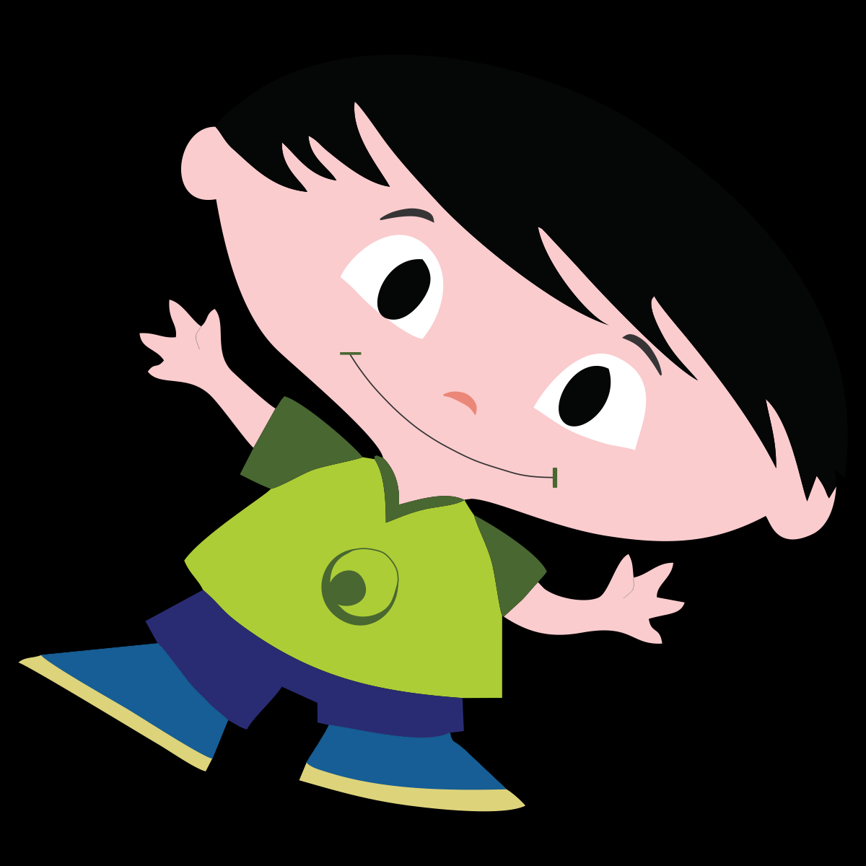
Здравствуйте!

Slide 14
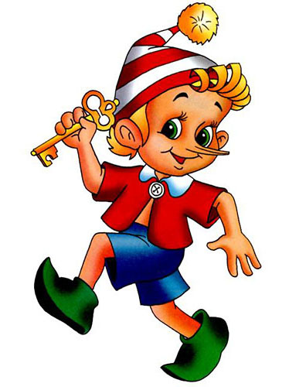
ПИСЬМО
«Ребята, я подготовил для вас несколько увлекательных заданий. После того как вы с ними справитесь, вы получите «золотой ключик», с помощью которого вы сможете открыть коробочку с сюрпризом. Желаю удачи!»
С уважением, Буратино!

Slide 16
З

Slide 31
